Slide 1
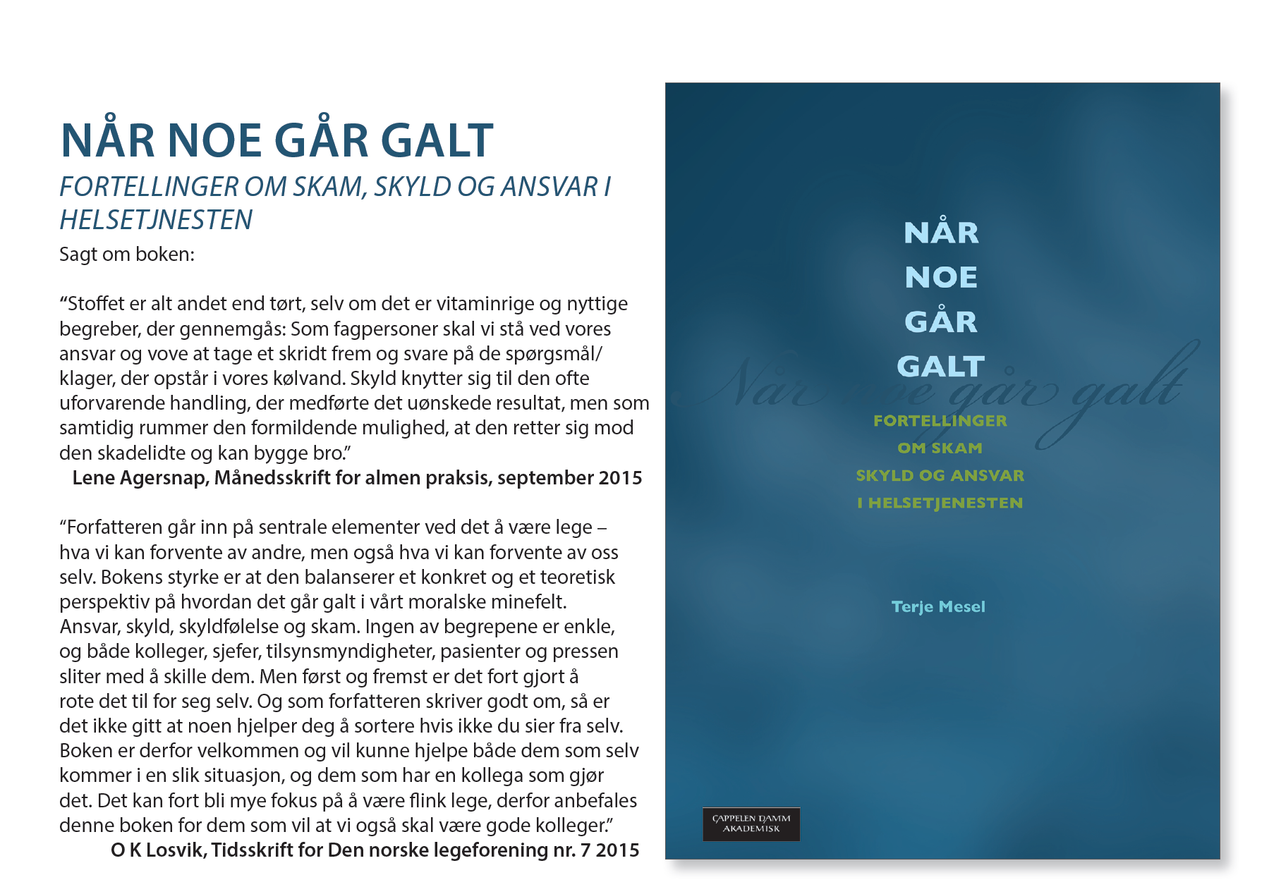
Terje Mesel
Forsker
ABUP – SSHF
Universitetet i Agder
Terje.mesel@uia.no
Når noe går galt…
Bærekraftig etikk i moralske risikosoner
Soria moria 1016

Slide 2
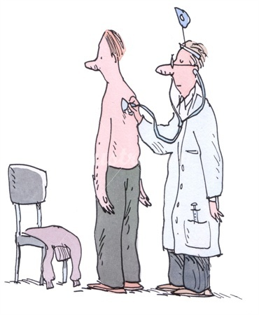
Kvalitativ metode med begrensninger, brutte intervjuer, returnerte intervju
Entydige funn om
mestring, ledere og kolleger
Dynamikken mellom skam, skyld og ansvar

Slide 4
Fenomen i spill
To kategorier
Ansvar og skyld
Den strenge dommeren
To følelser
Skyld- og skamfølelse
Et fortettet døgn i distriktspraksis
To moralske mekanismer
Syndebukker
Oda O og de pårørendes sorg
Bystander apati
Balansekunstneren

Slide 5
Ansvar
Selvbestemmelse
å ha en rolle å spille
tre frem fra mengden
skiller oss fra statisten
Ansvar og bystandermekanismen
Schoeman, F. (1987). Responsibility, character, and the emotions: new essays in moral psychology. Cambridge: Cambridge University Press.

Slide 6
Funn om ansvar
Pasienter
spør etter ansvarlige
Behov for møte, ansikt, den som var der
Retrett som flukt og unnaluring
Den doble krenkelsen (I-am-sorry-laws)
Helsearbeidere
Ønsker å ta ansvar, emosjoner driver tilbake
Etterlysningen av
Kolleger – oppfattes som velmenende og tause
Saklig, klinisk gjennomgang
Det velmenende, tause, nivellerende kollegiet
Ansvarlige ledere?
Den strenge dommeren - Gawande
Pasienter
spør etter ansvarlige
Behov for møte, ansikt, den som var der
Retrett som flukt og unnaluring
Den doble krenkelsen (I-am-sorry-laws)
Helsearbeidere
Ønsker å ta ansvar, emosjoner driver tilbake
Etterlysningen av
Kolleger – oppfattes som velmenende og tause
Saklig, klinisk gjennomgang
Det velmenende, tause, nivellerende kollegiet
Ansvarlige ledere? Spark oppover når noe skjer!
Den strenge dommeren - Gawande

Slide 7
Ansvar
Tilsvar- et svar på spørsmålet om hvorfor du handlet som du gjorde
erkjennelse av krav på begrunnelse
erkjennelse av at du er rett adresse
vilje til å svare
Stol aldri på autoriteter!
Lucas, J. R. (1993). Responsibility. Oxford: Clarendon Press.

Slide 8
Ansvar
Ansvarets forrang
før skyld.
før flaks/uflaks
Å stå fast når flaksen ikke er på din side
Et fortettet døgn i distriktspraksis
Walker, M. U. (1993). The virtues of impure agency. In D. Satman (Ed.), Moral Luck. New York: University of New York Press.

Slide 9
Moralsk bærekraft i profesjonelle risikosoner
Den moralske vekten er større enn antatt
Moral distress-forskningen
Moralsk slitasje
Nivellering, trivialisering, kortvarig moralsk anestesi
Disenfranchised grief
Moral crescendo og empatifall
?
Notes:
(empati, feil), burnout, osv.

Slide 10
Kalibreringen
Personligheten
Ansvar i moralske risikosoner
Skyld og skyldfølelse
Andreorientert
Selvorientert skam på viktigste arena
Det etiske valget
Identifikasjonen

Slide 11
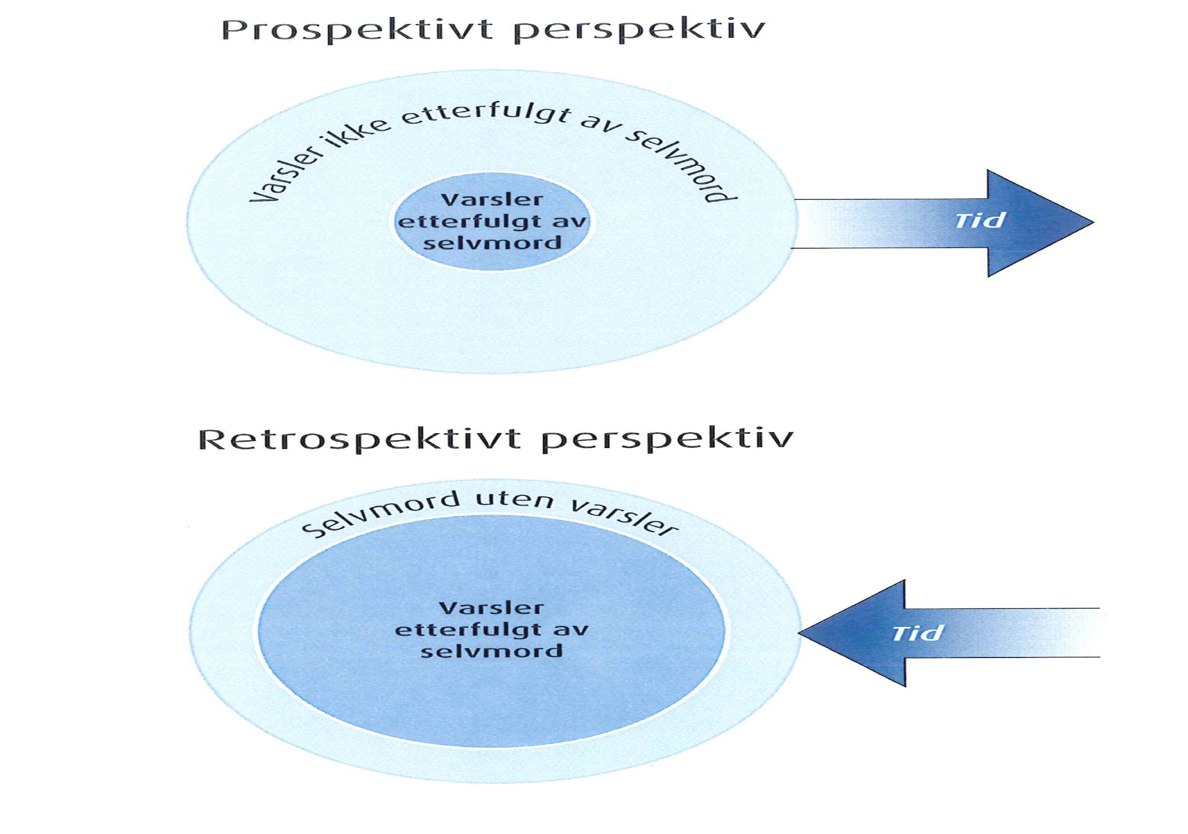
Klanderverdighet?
Prospektiv/retrospektiv
Å skille når følelsene er sterke
En ung lege i akuttmottaket.

Slide 12
Moralsk bærekraftige profesjoner i moralske risikosoner
Når man kan utføre godt profesjonelt arbeid over tid uten å moralsk sett utarmes

Slide 13
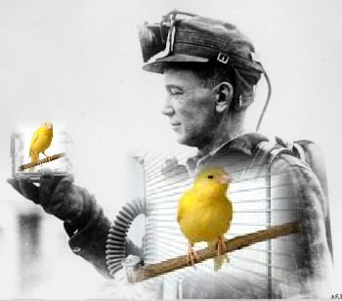
When the canaries keel over…
D. Hilfiker Healing the wounds

